Slide 1
자유게시판
개인 프로젝트 김영훈

Slide 2
목차
프로젝트설명
ERD 구축
개발환경
프로그램 구성
화면설계
Q&A

Slide 3
파트내역
로그인,회원가입 화면 구축,오라클 DB와 연동
각 자유게시판 화면 설계및 Db연동

Slide 4
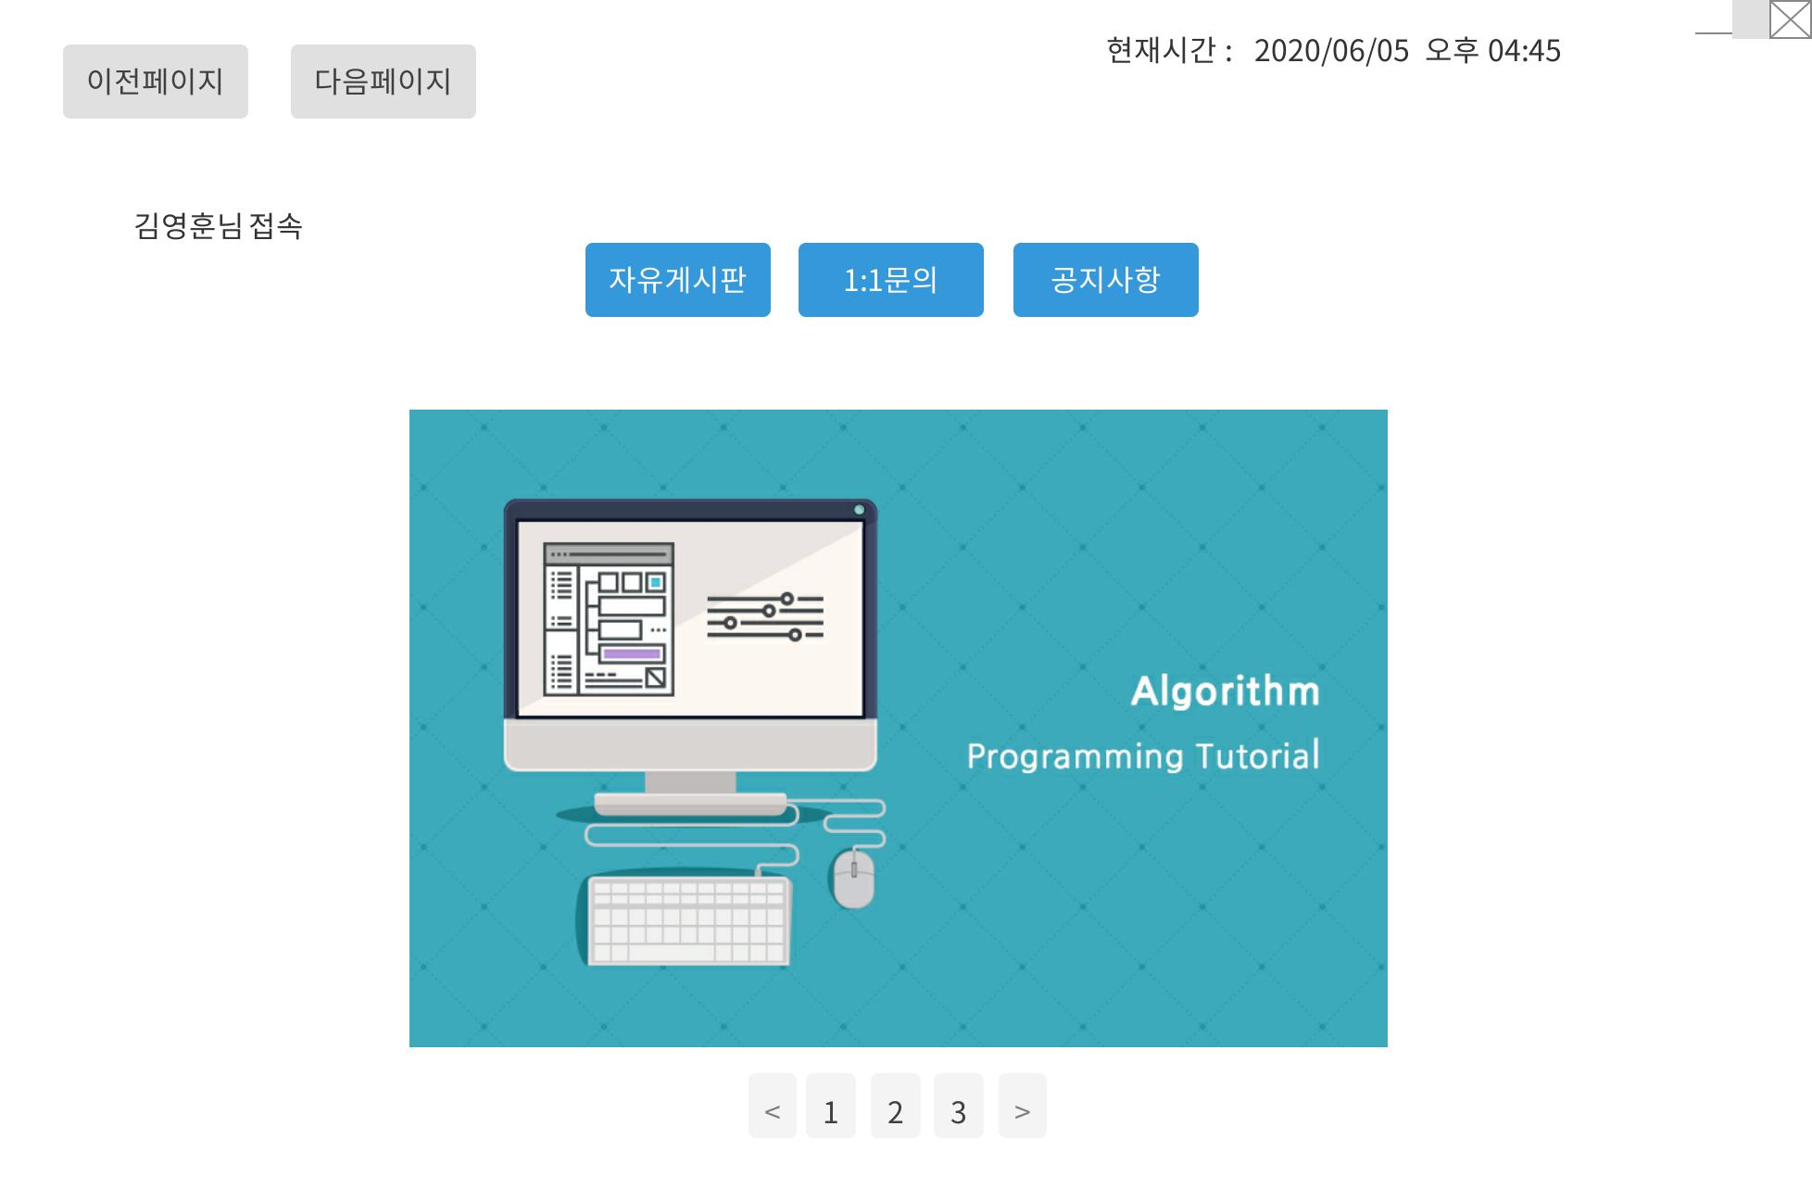
프로젝트(메인)
자유게시판(메인)
게시판 설명
누구든지 접속하여 게시글을 남길 수 있는 게시판
게시글을 적고 수정가능

Slide 5
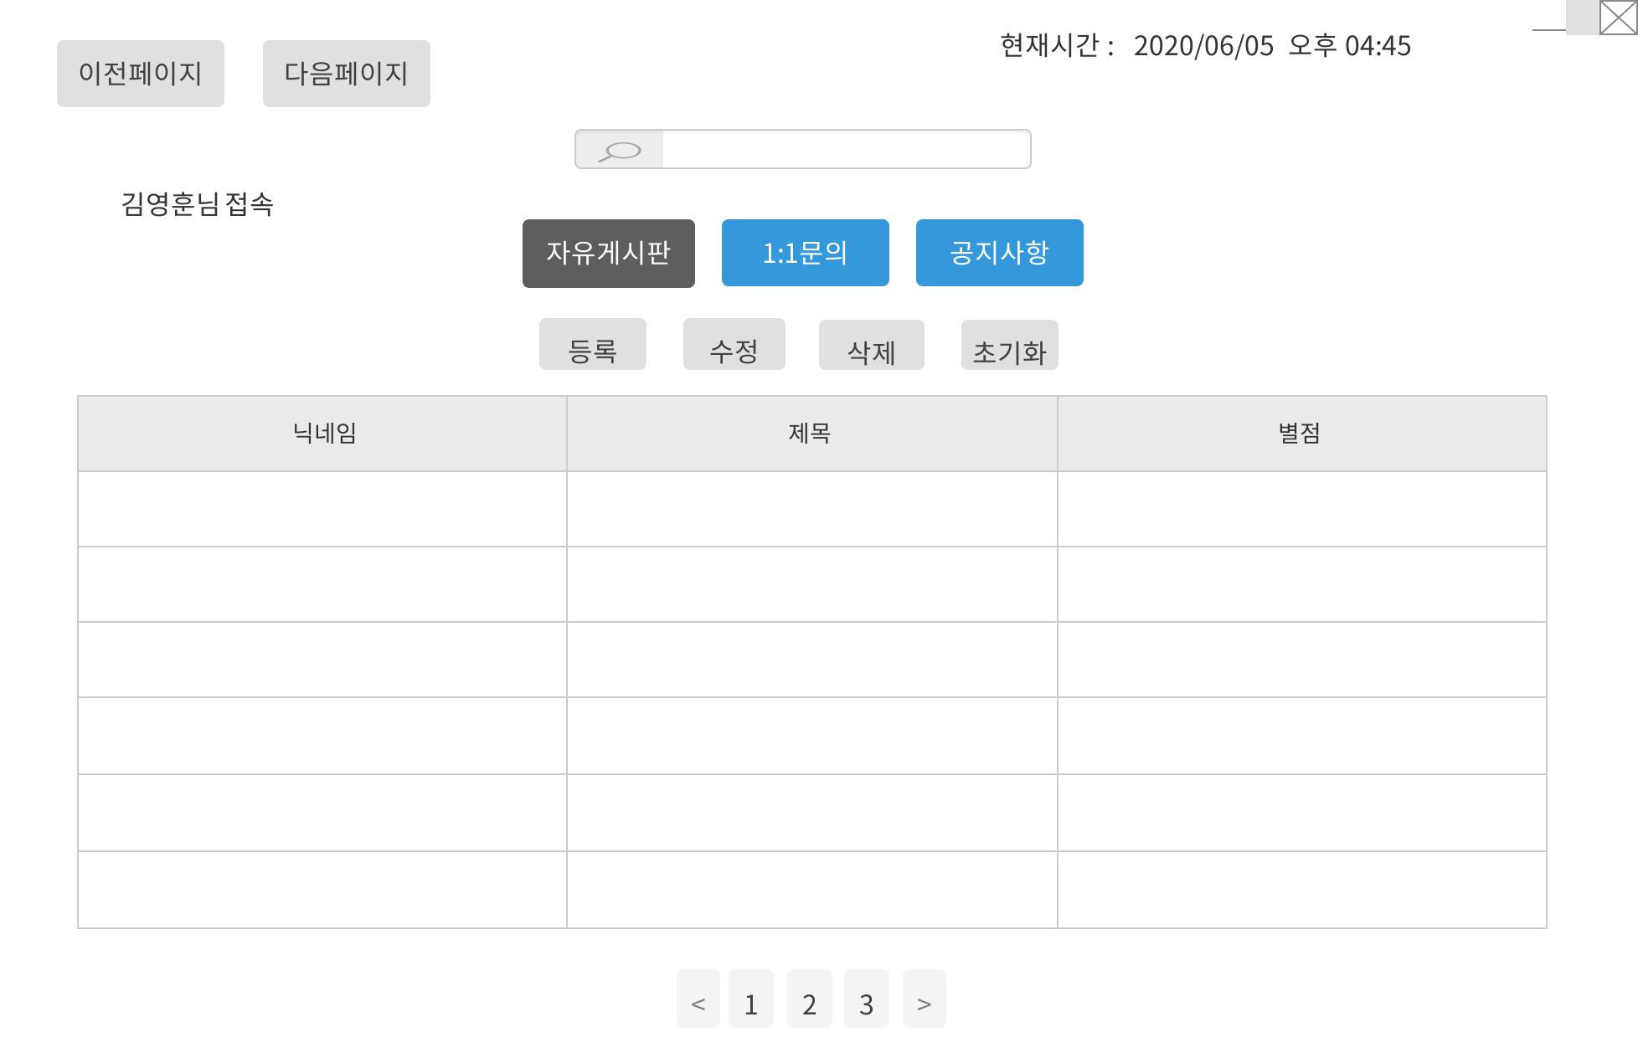
프로젝트(자유게시판)
자유게시판
게시판 설명
누구든지 접속하여 게시글을 남길 수 있는 게시판
게시글을 적고 수정가능

Slide 6
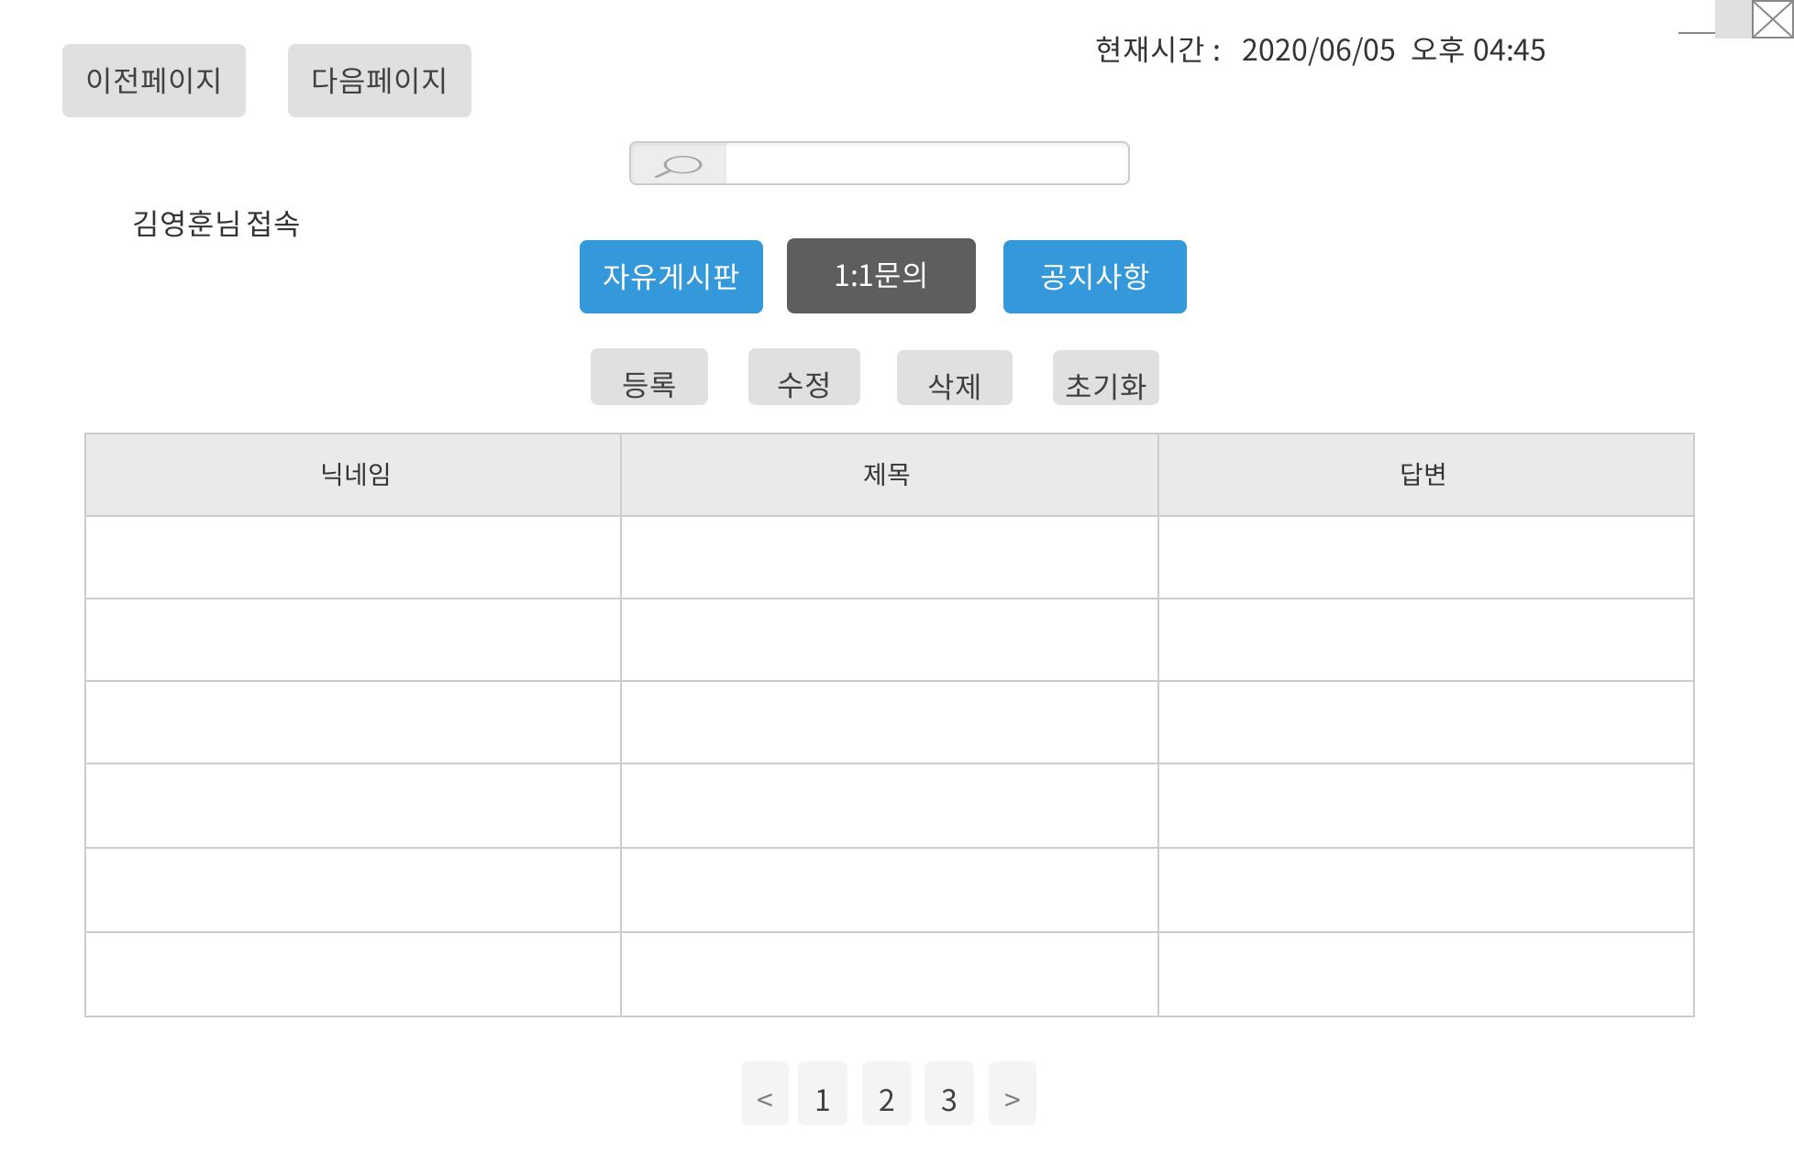
프로젝트(1:1문의)
1:1문의
1:1문의
운영자에게 게시글을 적고 수정가능
운영자가 글 읽고 답변가능

Slide 7
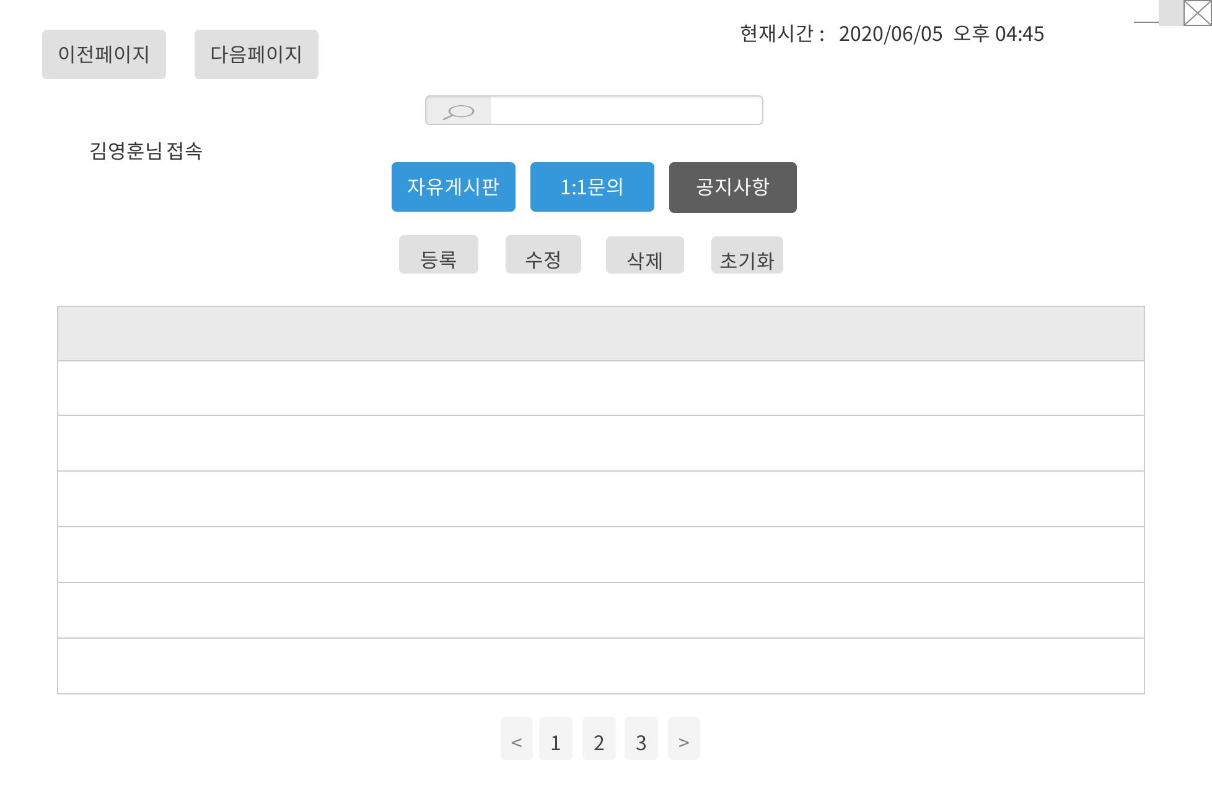
프로젝트(공지사항)
공지사항
공지사항
운영자가 게시글을 적고 수정가능
회원들은 운영자의 게시글을 읽기만 가능

Slide 8
Q&A
질문 있으신가요?

Slide 9
Thank You!!!!

